Slide 1

Représentation et Filtrage Numérique 1D/2D
Présentation algorithme de compression JPEG-2000
EBCOT

Slide 2
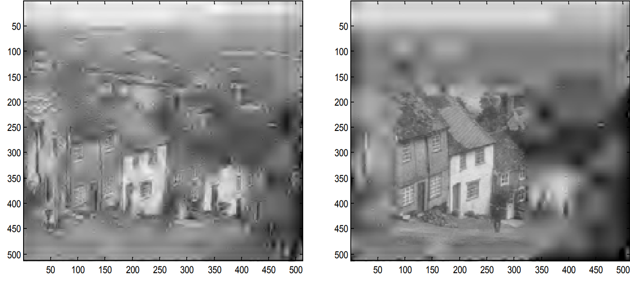

Présentation Globale
Compression avec et sans pertes
Meilleurs taux de compression que JPEG
Utilisation des Wavelettes
Gestion des ROI
Effet de tilling
Complexe à mettre en place
Coûteux à décoder
Pas encore assez utilisé

Slide 3
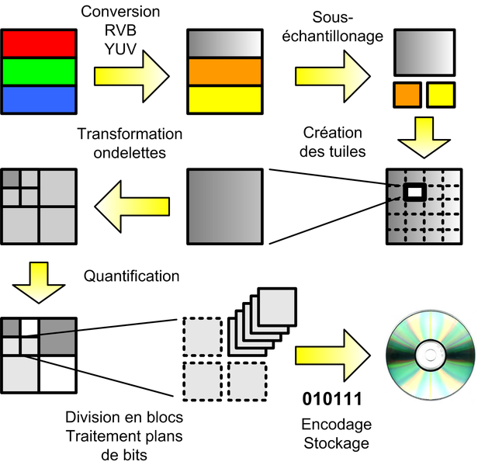
JPEG-2000 : alogorithme
6 étapes
Mappage des couleurs
Changement de modèle (YUV)
Découpage en tuiles
Ondelette
Quantification
Compression en utilisant EBCOT
Optionnel

Slide 4
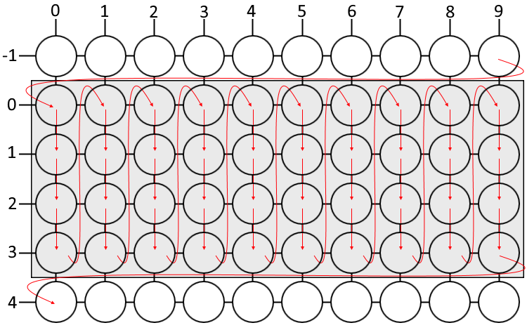
EBCOT : Présentation globale
On part d’une image quantifiée
Codage entropique par plan
Traitement identiques des sous-bandes
Découpage en bloc de 4xL
Parcours :
  Plan par plan
  Passe par passe
  Bloc par bloc
  Colonne par colonne

Slide 5
Les plans de bits
Nombre de plan = ⌞log2(|maximum|)⌟ + 1
Arrêt possible à n’importe quel plan de bits
On part du plan le plus haut et on descend
x est significatif si |x| ≥ 2^{n} avec n le plan de bit actuel
Pour la suite,
  Coefficient sera abbrégé en K
  Coefficient significatif sera abbrégé en KS

Slide 6
Primitives
Sign Coding (SC)
Zero Coding (ZC)
Run-Length (RL)
Magnitude Refinement (MR)

Slide 7
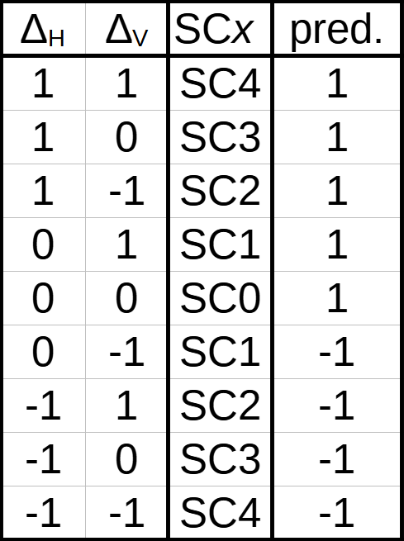
Primitives : SC
Utilisé après avoir codé un KS
Prédiction du signe en fonction des KS voisins
Tableau :
  ΔH vaut 0 si le KS n’a pas de KS adj. horizontalement ou s’ils n’ont pas encore été calculé ou s’ils sont opposés
  Sinon ΔH vaut 1 si l’un est positif et -1 si l’un est négatif
  La même règle s’applique à ΔV mais pour les K adj. verticaux
Si le signe prédit est correct on émet un 0 sinon on emet un 1. Dans tous les cas, le contexte est émit (Scx)

Slide 8
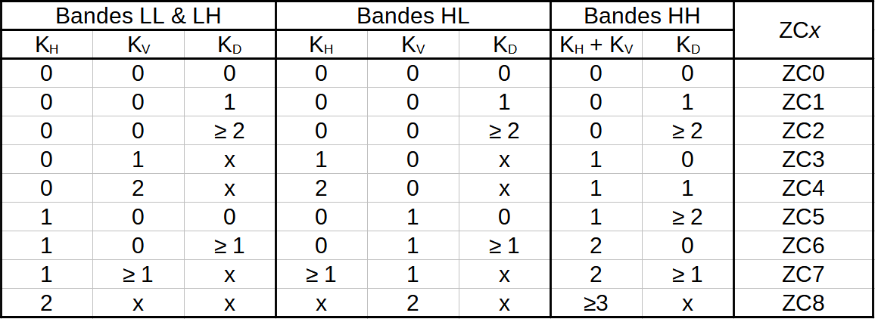
Primitives : ZC
KH est le nombre de KS horiz.
KV est le nombre de KS verti.
KD est le nombre de KS diago.
Code émit : 1 si KS, 0 sinon. Suivit par le contexte (ZCx)
Seul les KS déjà vu sont considérés

Slide 9
Primitives : RL
Code émit :
  0 si la colonne ne contient pas de KS
  Sinon 1 suivit de son offset par rapport au haut de la colonne
Si KS a été trouvé, alors le reste de la colonne est codé avec la primitive ZC
La primitive RL ne peut être utilisée que si la colonne précédente ne contient pas de KS

Slide 10
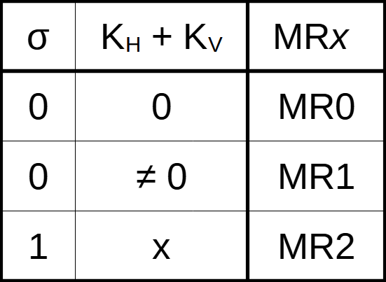
Primitives : MR
Code émit :
  On converti le nombre en binaire puis on émet le bit à la position n
  Suivit du contexte
σ : 0 si le KS est vu pour la première fois 1 sinon
Exemple : n = 3
  53 = 110101 -> on émet 0
  41 = 101001 -> on émet 1

Slide 11
Passes
Propagation
Affinage
Nettoyage

Slide 12
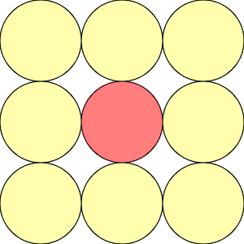
Passes : Propagation
Utilisé pour coder les K proches des autres KS
On regarde les 8 K autour des KS du plan précédent et des KS du bloc précédent
Les K sont encodé avec les primitives ZC
et SC

Slide 13
Passes : Affinage
Repasse sur les coefficients des plans précédents
Utilisation de la primitive MR uniquement
Le but de cette passe est de reconstituer fidèlement les coefficients
  Si pour chaque K, on somme le résultat de cette passe sur un plan i multiplié par 2^{i} + 2ª (avec a le numéro du plan à partir duquel le K devient un KS)
  alors plus de plan ont été traité, plus le K retrouvé sera proche du K réel

Slide 14
Passes : Nettoyage
Dernière passe du plan qui voit les K non vu précédement
Utilisation des primitives RL, SC et ZC
Durant cette passe, seulement les coefficients non vu seront codé
Généralement ce sont des K non significatifs qu’il reste donc on peut les coder avec peu de bits en utilisant la primitive RL

Slide 15
Améliorations possibles
Ici c’est l’algorithme basique
Remplacer la prédiction de signe
Supprimer les contextes :
  Inconvénient : moins de résistance aux erreurs
  Avantages : Taille du fichier divisé par 5

Slide 16
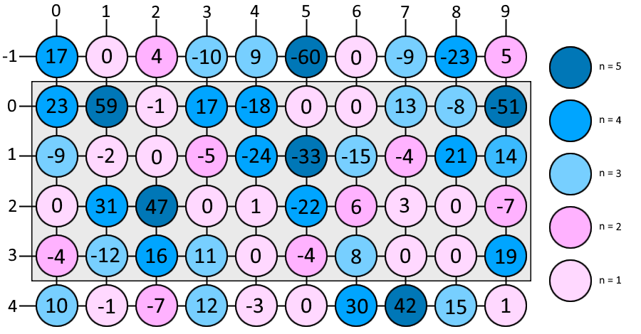
Exemple
Les coefficients présent ici sont inventé
On suppose être sur une sous-bande LL
On suppose aussi que l’image est quantifiée

Slide 17
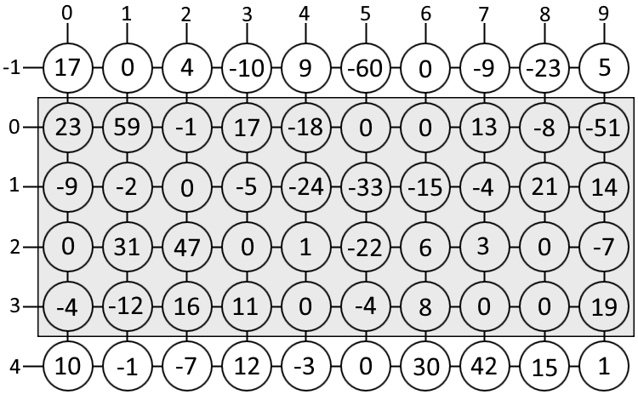
Exemple : Préparation
|Max| = 60
N = 6
Donc il y aura 6 plans de bits
On commence au plan n = 5

Slide 18
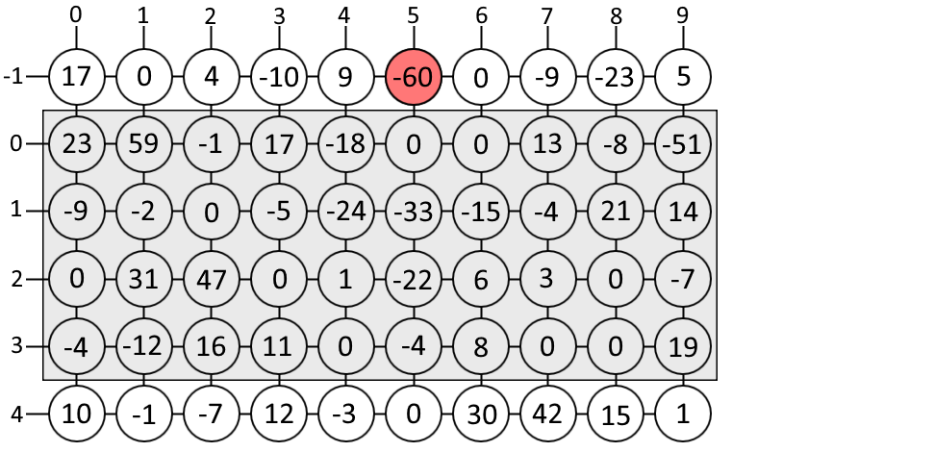
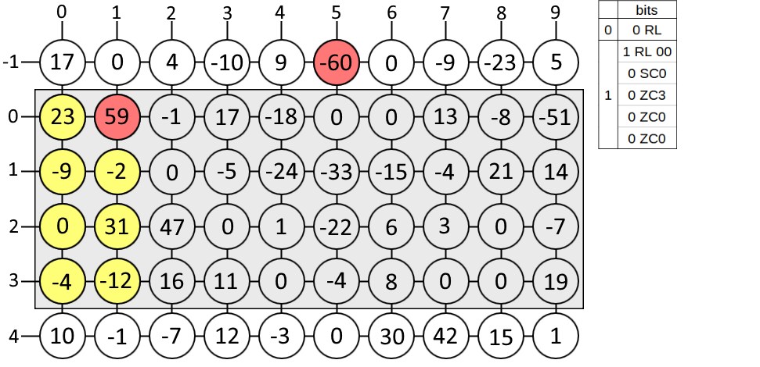
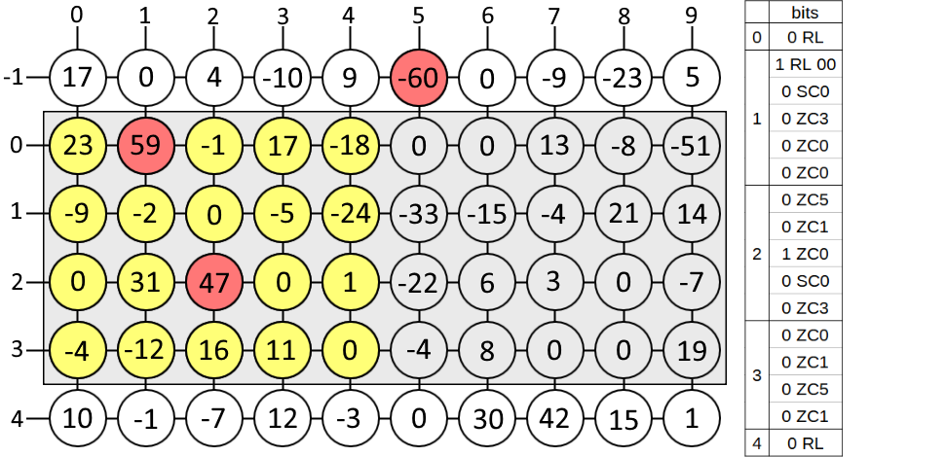
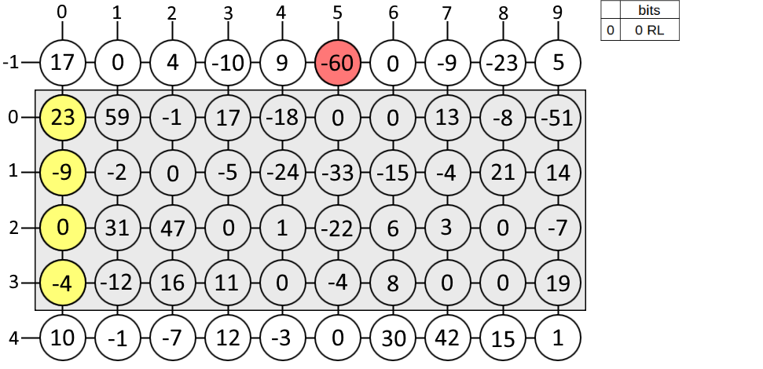
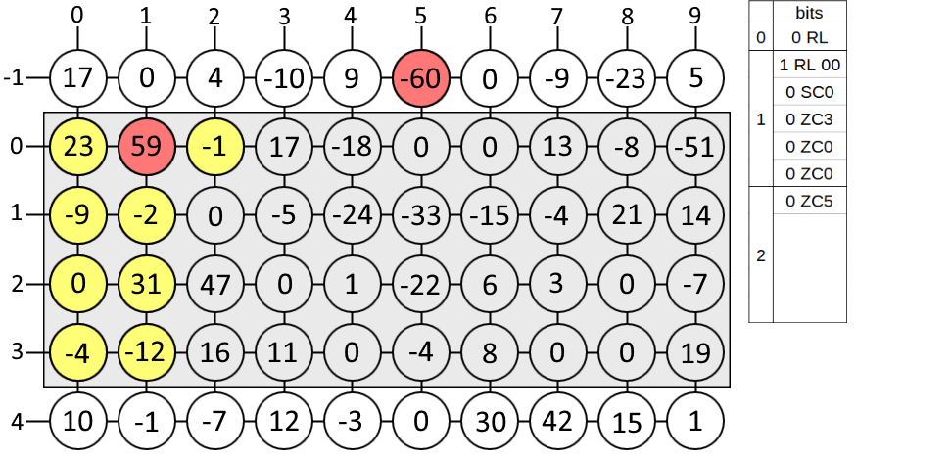
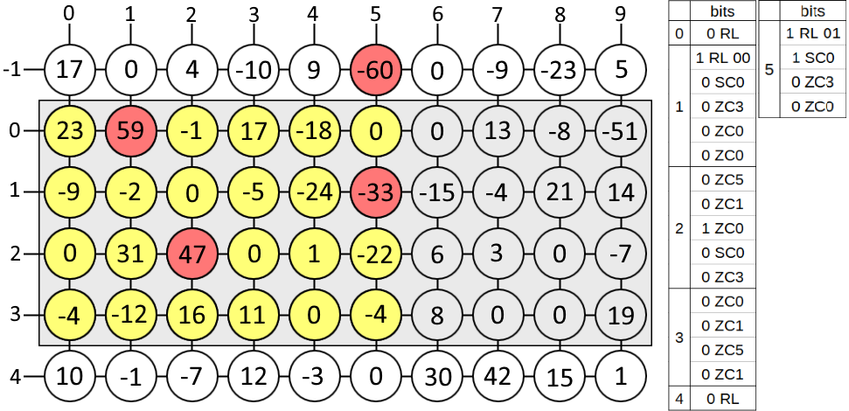
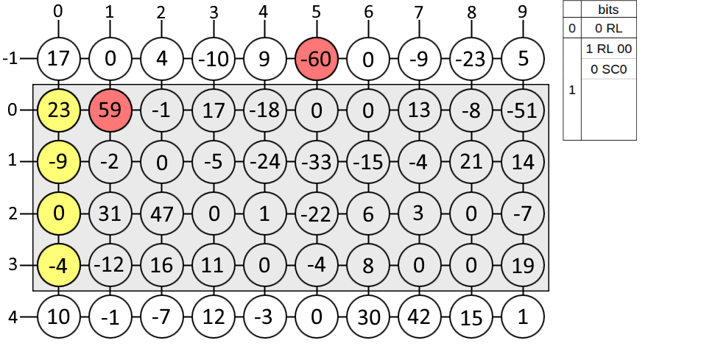
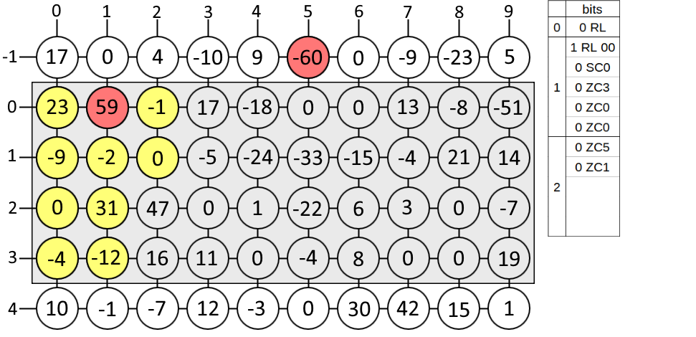
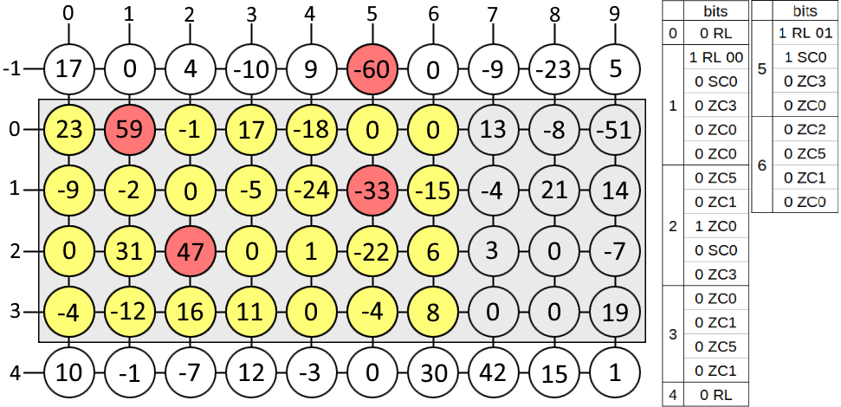
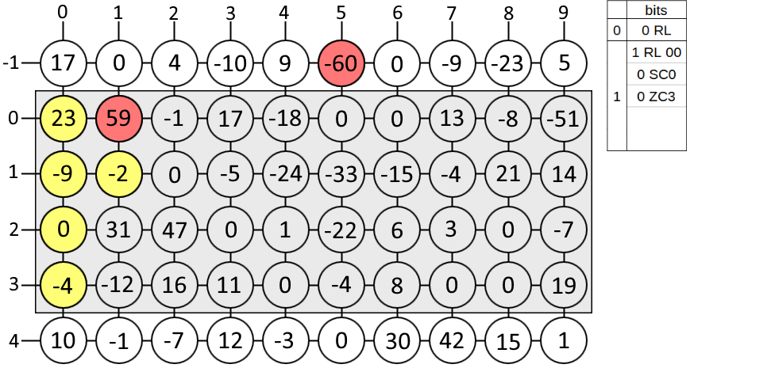
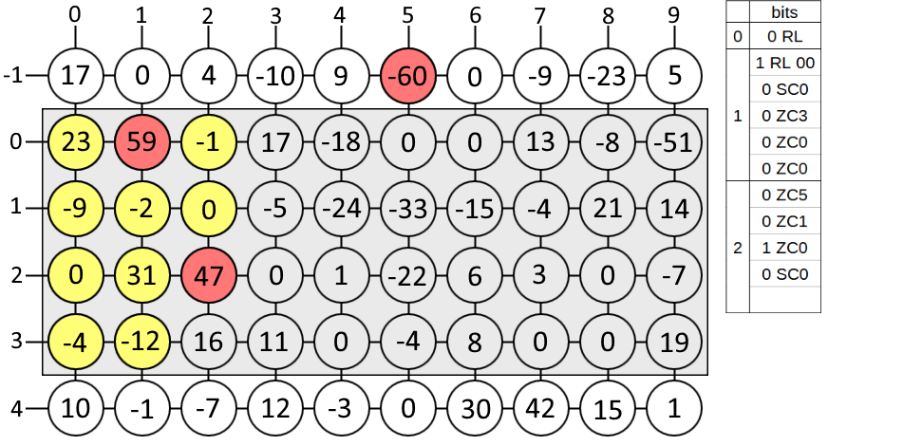
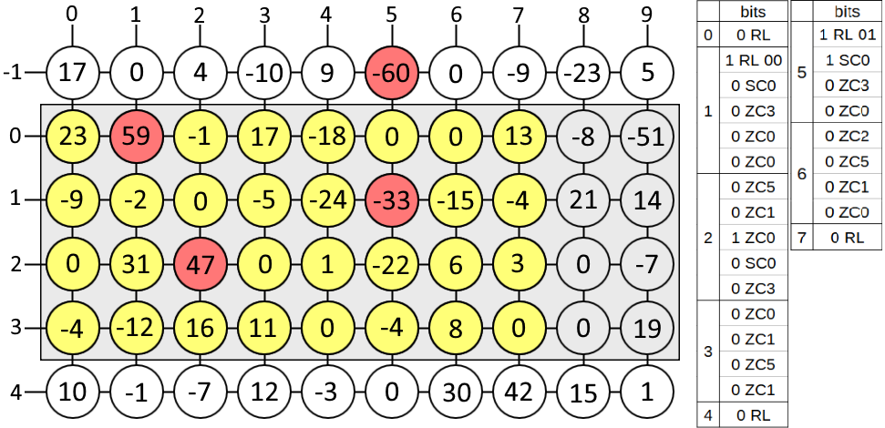
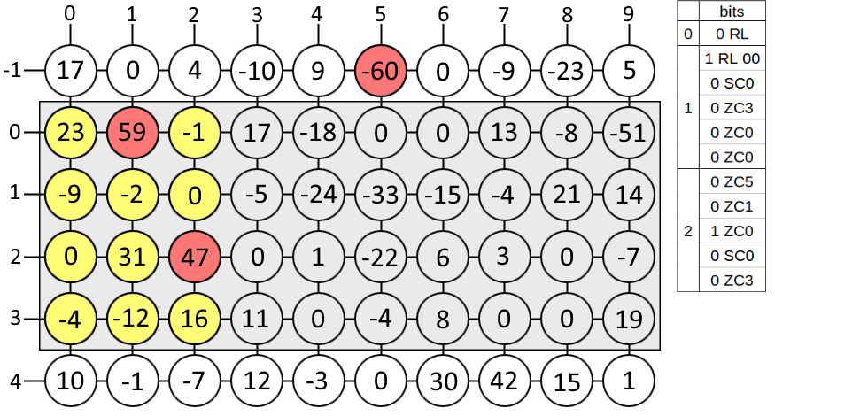
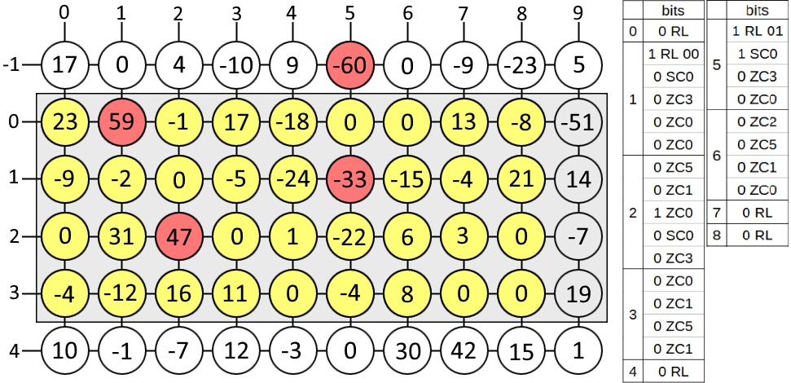
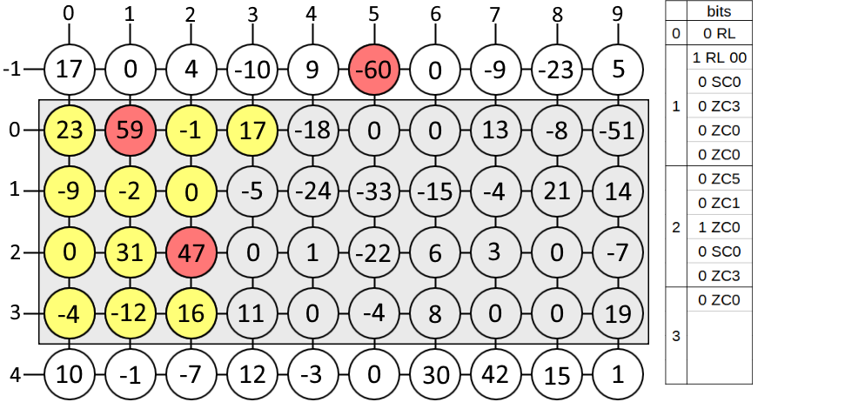
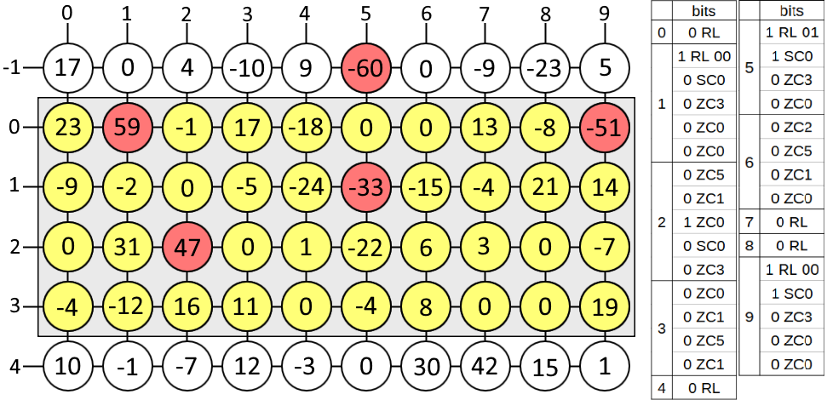
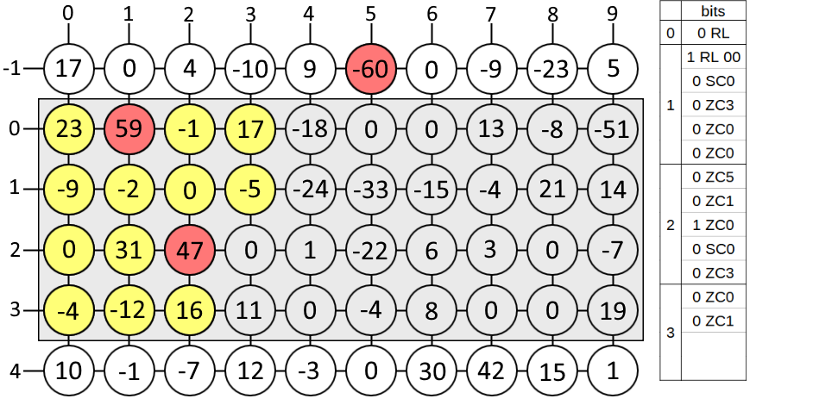
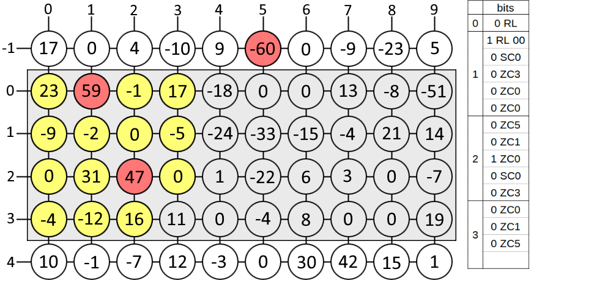
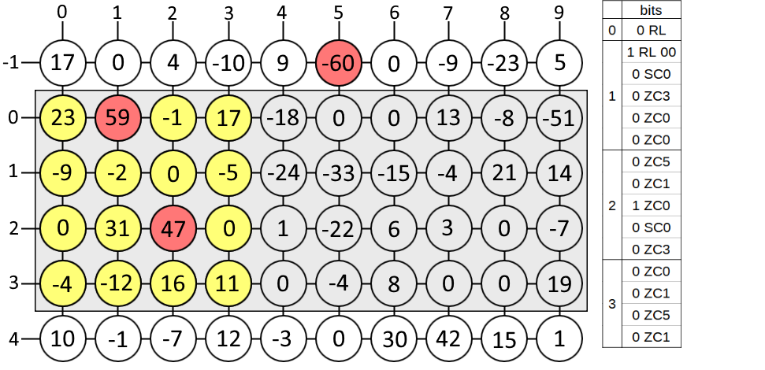
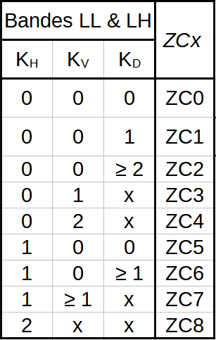
Premier plan n = 5 : Nettoyage

Slide 19
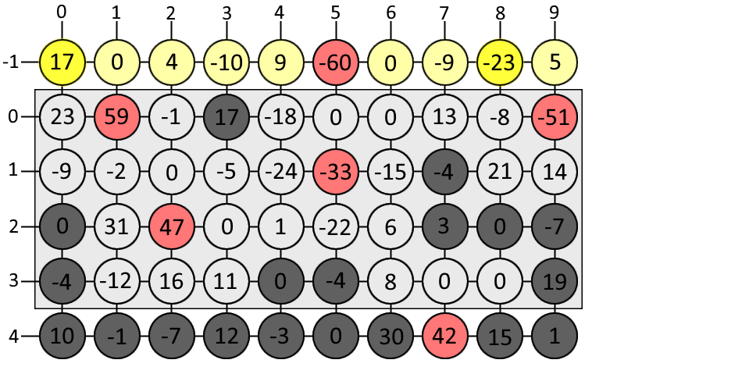
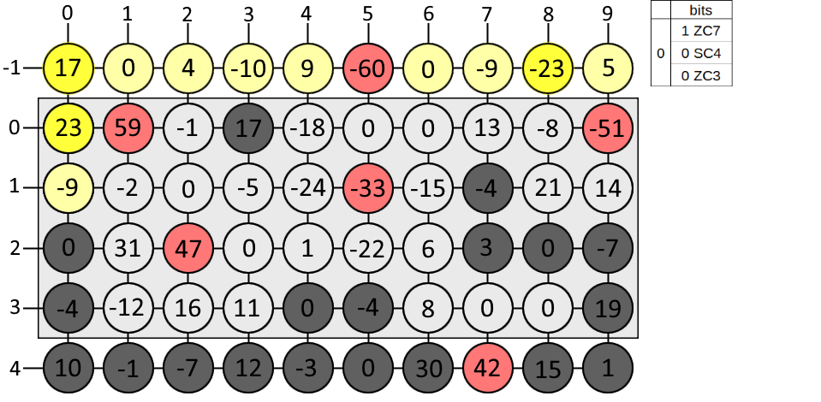
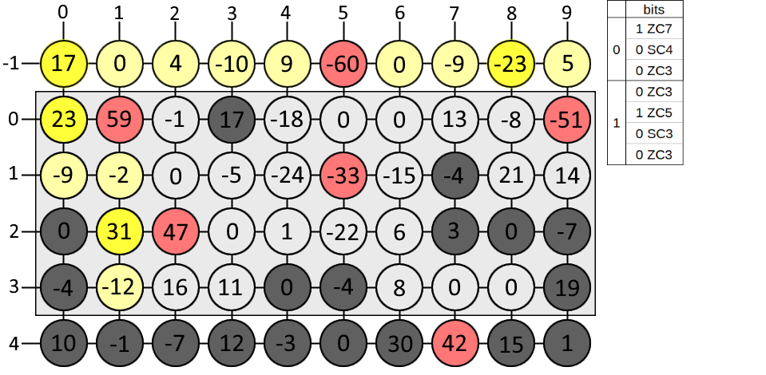
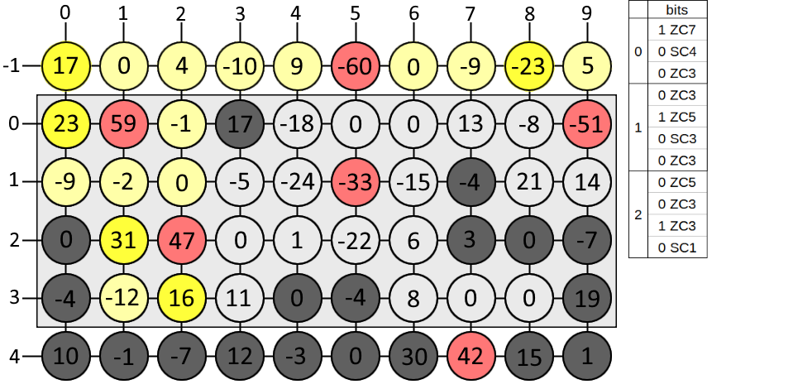
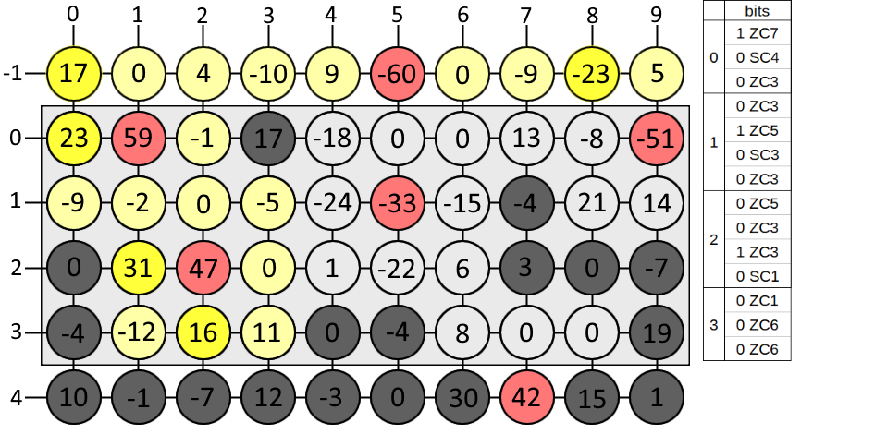
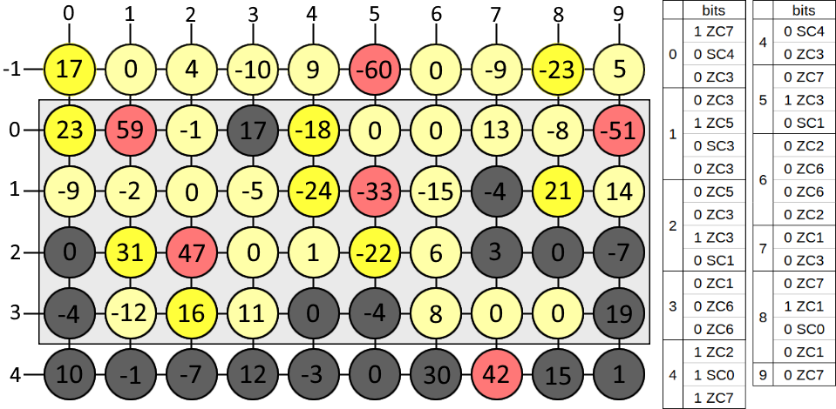
Deuxième plan n = 4 : Propagation

Slide 20
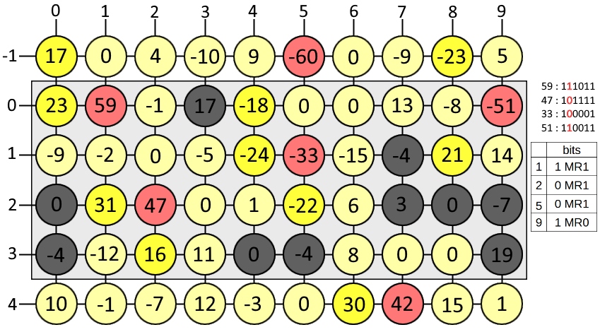
Deuxième plan n = 4 : Affinage

Slide 21
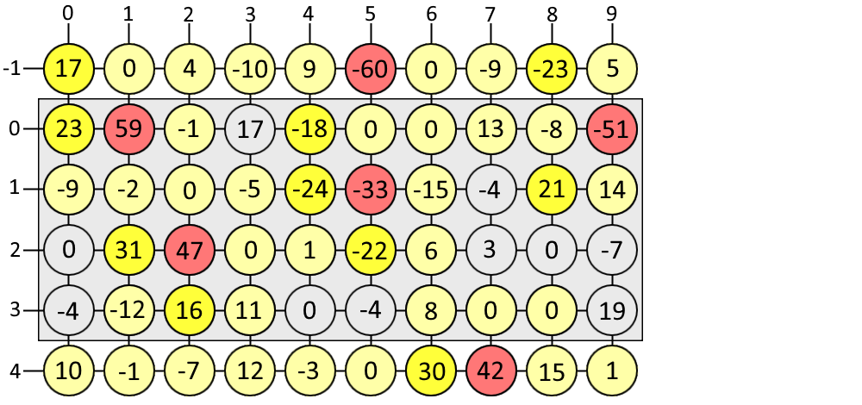
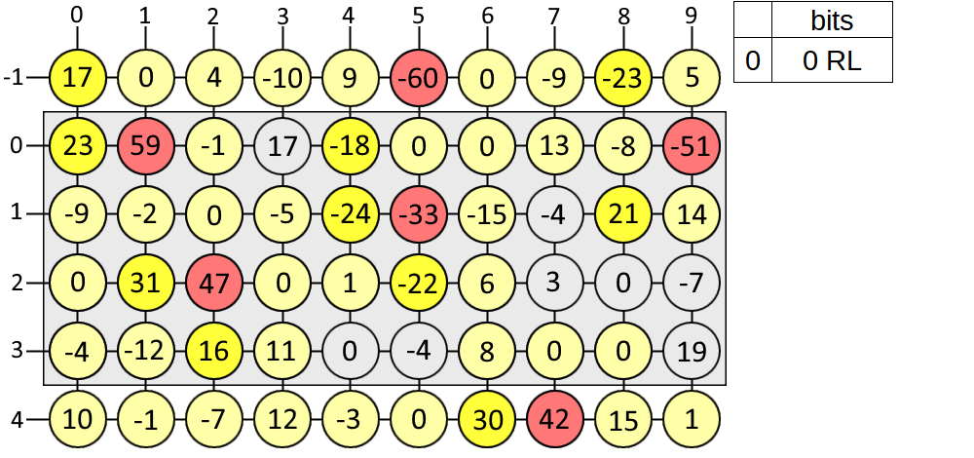
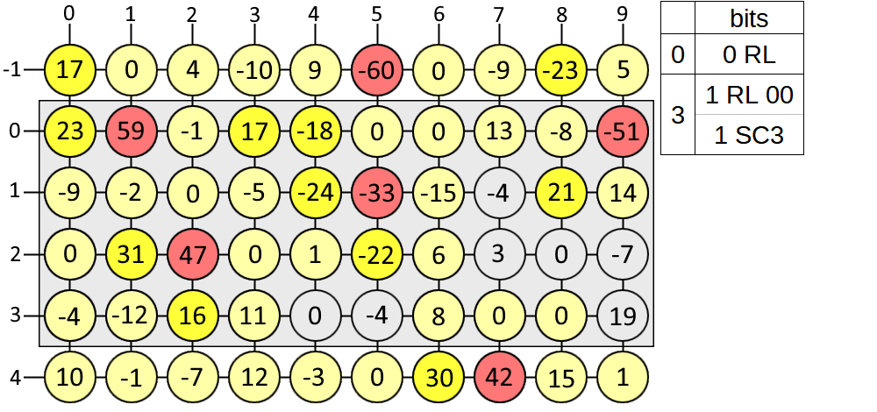
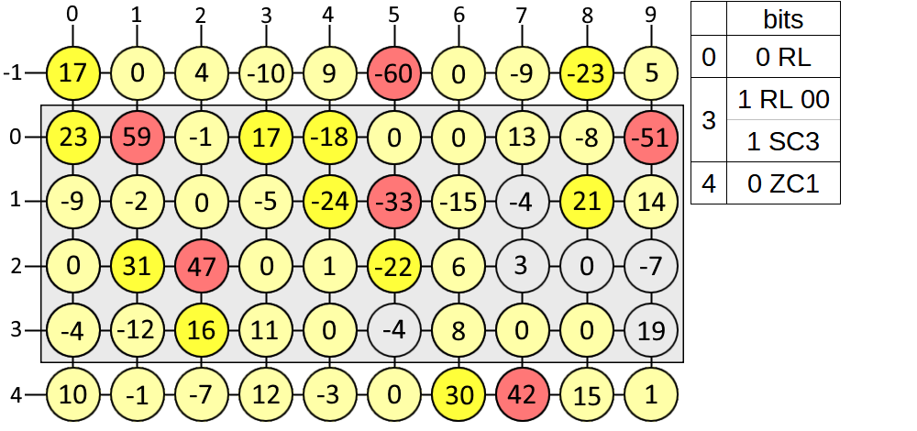
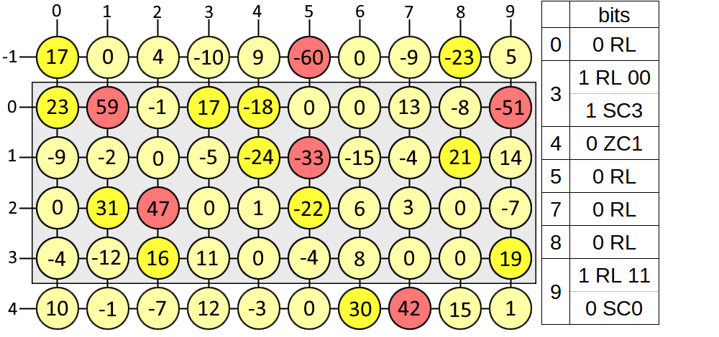
Deuxième plan n = 4 : Nettoyage

